Slide 1
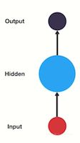
什么是 RNN 模型 RNN (Recurrent Neural Network)
中文称作循环神经网络。
以序列数据为输入。
通过内部结构捕捉序列间关系。
一般以序列形式输出。

Slide 2
RNN 的循环机制
隐层上一时间步结果，作为当下时间步输入的一部分。
当下时间步的输入 = 正常输入 + 上一步隐层输出。
影响当下时间步的输出。
循环机制是RNN的核心特征，使得网络能够处理序列数据中的时间依赖关系。

Slide 3
RNN 模型的作用
利用序列间关系，处理连续性输入序列。
如人类语言、语音等。
广泛应用于 NLP 领域：
📝 😊 🎯 🌐
文本分类 情感分析 意图识别 机器翻译

Slide 4
用户意图识别示例
1
分词 "What time is it?"
处理 "What" -> 输出 O1
处理 "time" -> 输出 O2 (利用 O1)
重复步骤，处理 "is", "it"
最终输出 O5 解析用户意图

Slide 5
RNN 模型的分类
角度一：输入和输出的结构
N vs N – RNN N vs 1 – RNN 1 vs N – RNN N vs M - RNN
角度二：RNN 的内部构造
传统 RNN LSTM Bi-LSTM GRU Bi-GRU

Slide 6
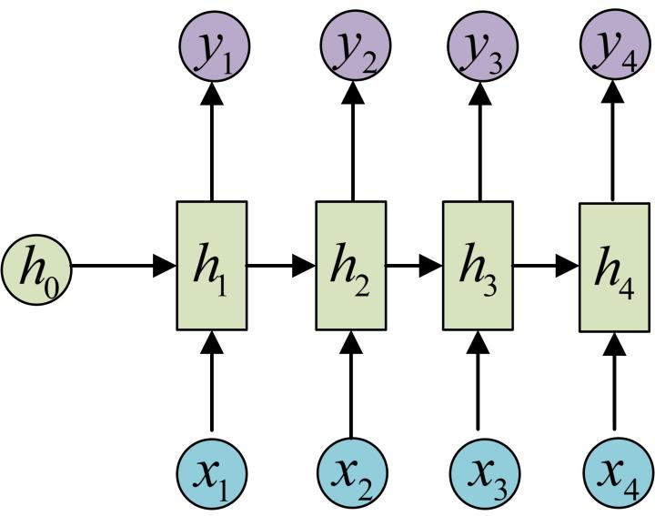
N vs N - RNN
RNN 最基础的结构形式。
输入和输出序列等长。
适用范围较小，如生成等长度诗句。

Slide 7
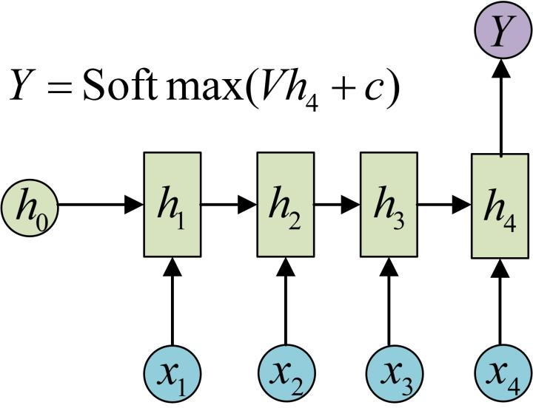
N vs 1 - RNN
输入序列，输出单个值。
最后一个隐层输出 h 进行线性变换。
常用 sigmoid 或 softmax 处理。
应用场景：文本分类问题，如情感分析、垃圾邮件检测等。

Slide 8
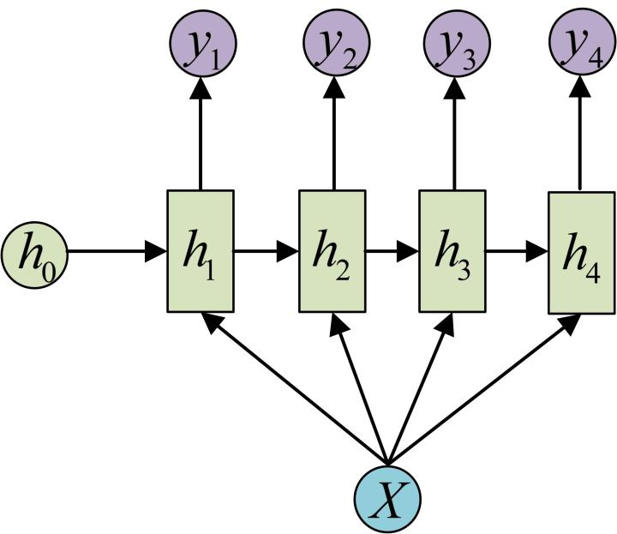
1 vs N - RNN
输入非序列，输出为序列。
输入作用于每次输出之上。
用于图片生成文字任务等。
应用场景：图像描述，生成语音，识别机器

Slide 9
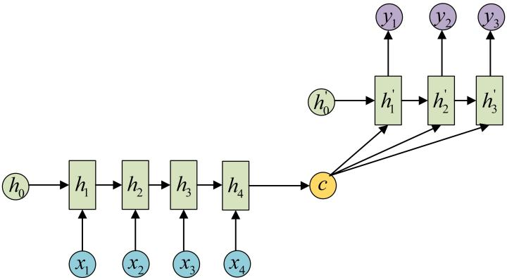
N vs M - RNN
输入输出长度不限。
编码器-解码器结构 (seq2seq)。
编码器输出隐含变量 c。
解码器利用 c 解码。
编码器(输入序列)→上下文向量 c →解码器(输出序列)
应用场景：机器翻译，阅读理解，文本摘要，对话系统

Slide 10
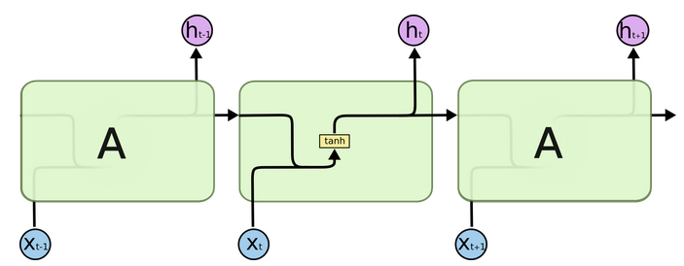
传统 RNN 的内部结构 传统 RNN 的内部结构图
核心公式：
在每个时间步 t，隐藏状态的更新公式为：
其中 ht 是当前时间步的隐藏状态，ht−1 是上一时间步的隐藏状态，xt 是当前输入，Whh 和 Wxh 是权重矩阵，bh 是偏置项

Slide 11
内部结构过程演示与分析
核心：当前输入 xt 与前一时刻隐藏状态 ht−1 拼接。
计算：通过全连接层（线性变换）和 tanh 激活函数。
输出：得到当前时刻的隐藏状态 ht。

Slide 12
激活函数：Tanh函数的作用
值域压缩：将输入值压缩到 [−1,1] 之间。
非线性引入：为网络引入非线性能力，使其能够学习复杂模式。
梯度稳定：相较于 sigmoid，tanh 的梯度在0附近更大，有助于缓解梯度消失问题。

Slide 13
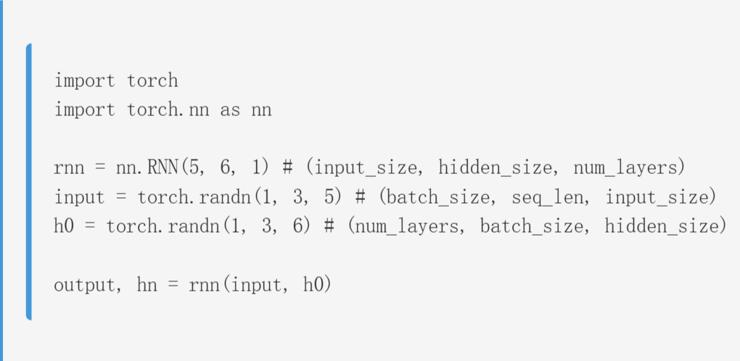
PyTorch中的传统RNN
torch.nn.RNN
位置：torch.nn 工具包。
调用方式：torch.nn.RNN
初始化主要参数
input_size: 输入特征维度。
hidden_size: 隐藏层特征维度。
num_layers: 隐藏层数量。
nonlinearity: 激活函数 (默认为 tanh).
实例化对象主要参数
input: 输入张量。
h0: 初始隐藏状态张量。
使用示例

Slide 14
传统RNN的局限性
优点：
结构简单
计算资源需求低
参数量少
短序列任务表现优异
缺点：
长序列关联性差
易发生梯度消失或爆炸
⚠️ 梯度消失/爆炸
反向传播时，过长序列导致梯度异常。
梯度消失：权重无法更新，训练失败。
梯度爆炸：参数大幅更新，结果溢出 (NaN)。

Slide 15
LSTM：长短期记忆网络
🧠 LSTM (Long Short-Term Memory)
传统RNN的变体。
优势：有效捕捉长序列语义关联，缓解梯度消失/爆炸。
⚙️ 核心：更复杂的结构，包含四个关键组件：
🗑️遗忘门 (Forget Gate) ➕输入门 (Input Gate)
🔄细胞状态 (Cell State) 📤输出门 (Output Gate)

Slide 16
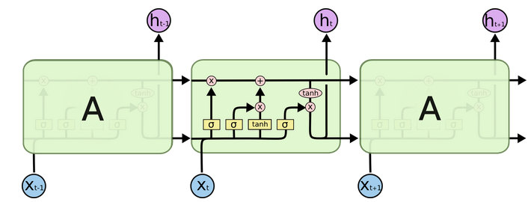

LSTM结构概览
结构解释图:

Slide 17
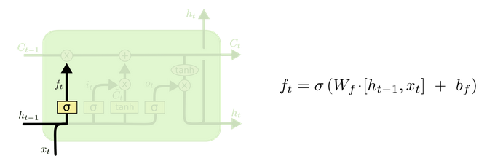
遗忘门：决定遗忘多少
🗑️ 遗忘门 (Forget Gate)
决定上一时刻细胞状态 Ct−1 中哪些信息需要保留，哪些需要丢弃。
ft：遗忘门的输出值 (0到1之间)。
σ：Sigmoid激活函数。
Wf,bf：遗忘门的权重和偏置。
ht−1：上一时刻的隐藏状态。
xt：当前时刻的输入。
作用：根据当前输入 xt 和上一时刻隐藏状态 ht−1 来决定遗忘多少上一层的细胞状态所携带的过往信息。

Slide 18
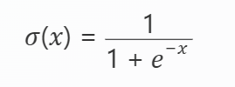
Sigmoid激活函数 作用：将输入值压缩到 0 和 1 之间。
特点：
输出值范围：(0,1)。
平滑可导，适合用于门控机制。
与Tanh的区别
函数 | 输出范围 | 特点
Tanh | (−1,1) | 中心对称，零均值
Sigmoid | (0,1) | 非零均值，适合概率解释

Slide 19
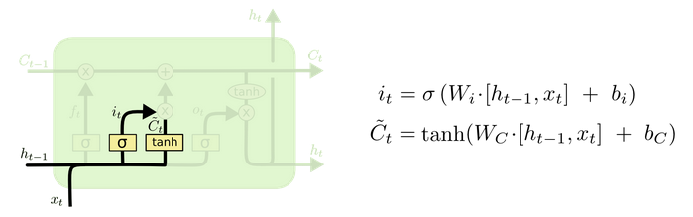
输入门：决定添加多少新信息
➕ 输入门 (Input Gate)
决定当前输入 xt 中哪些信息需要被添加到细胞状态中。
1. 门值 it：决定新信息的过滤程度
it=σ(Wi⋅[ht−1,xt]+bi)
2. 候选值 C~t：新信息的潜在候选值
C~t=tanh⁡(WC⋅[ht−1,xt]+bC)
作用：过滤并准备新的信息，以更新细胞状态。1
计算输入门 it，决定哪些新信息可以被添加2
计算候选值 C~t，表示潜在的新信息
将两者结合，更新细胞状态

Slide 20
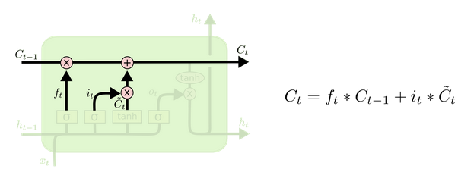
细胞状态更新：融合旧信息与新信息
🔄 细胞状态更新 (Cell State Update)
结合遗忘门和输入门的结果，更新细胞状态 Ct。
Ct当前时刻的细胞状态
ft遗忘门的输出
Ct−1上一时刻的细胞状态
it输入门的输出
C~t候选值
过程：
保留部分旧信息：ft∗Ct−1
加入部分新信息：it∗C~t
相加得到新的细胞状态 Ct

Slide 21
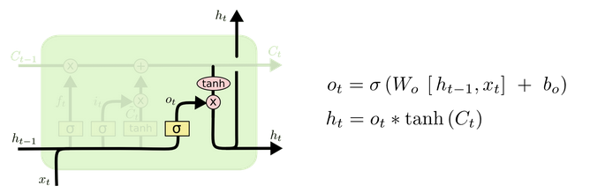
输出门：决定输出多少信息
📤 输出门 (Output Gate)
决定当前细胞状态 Ct 中哪些信息需要输出到隐藏状态 ht。
1. 门值 ot：决定输出信息的过滤程度
2. 隐藏状态 ht：最终输出的隐藏状态
细胞状态 Ct→输出门 ot→隐藏状态 ht
作用：根据当前细胞状态和输入，决定输出哪些信息作为隐藏状态。
输出门与经过tanh激活的细胞状态相乘，确保输出值在合理范围内。

Slide 22
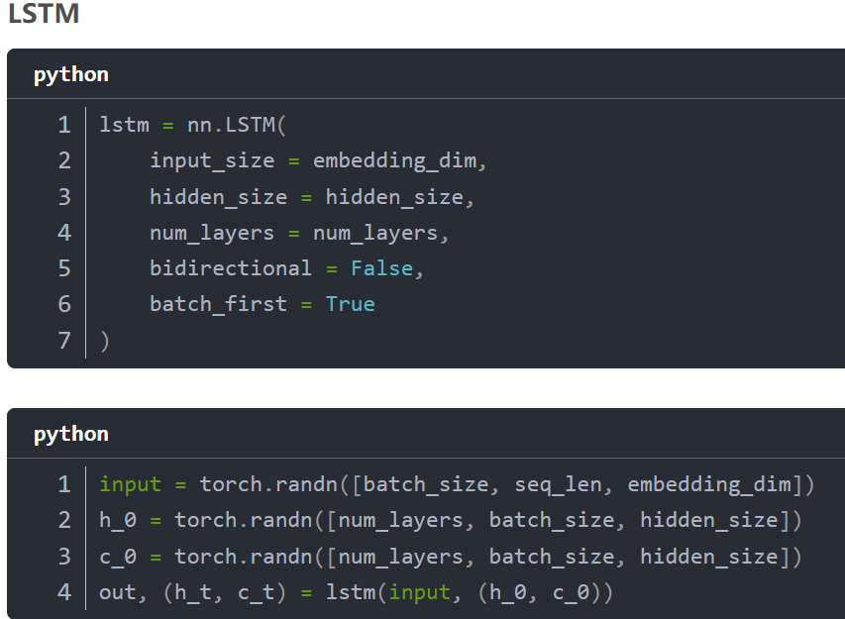
PyTorch中的LSTM工具
🐍 PyTorch 中 LSTM 工具的使用
位置：torch.nn 工具包。
调用：torch.nn.LSTM。
input_size输入张量 x 中特征维度的大小
hidden_size隐层张量 h 中特征维度的大小
num_layers隐含层的数量
bidirectional是否选择使用双向LSTM
nn.LSTM 类实例化对象主要参数
output, (h_n, c_n) = lstm(input, (h_0, c_0))
input：输入张量 x。
h_0：初始化的隐层张量 h。
c_0：初始化的细胞状态张量 c。

Slide 23
LSTM的优势与缺点
✅LSTM 优势
LSTM 的门结构能够有效减缓长序列问题中可能出现的梯度消失或爆炸。
在更长的序列问题上表现优于传统 RNN。
⚠️LSTM 缺点
由于内部结构相对较复杂，因此训练效率在同等算力下较传统 RNN 低很多。
🧠 总结
LSTM通过其独特的门控机制，在处理长序列数据时表现出色，能够有效缓解梯度消失和梯度爆炸问题，从而捕捉到更长距离的依赖关系。然而，这种复杂性也带来了计算成本的增加，使得训练时间相对较长。

